Slide 1


Slide 2
Waar vind jij je geluk?

Slide 3
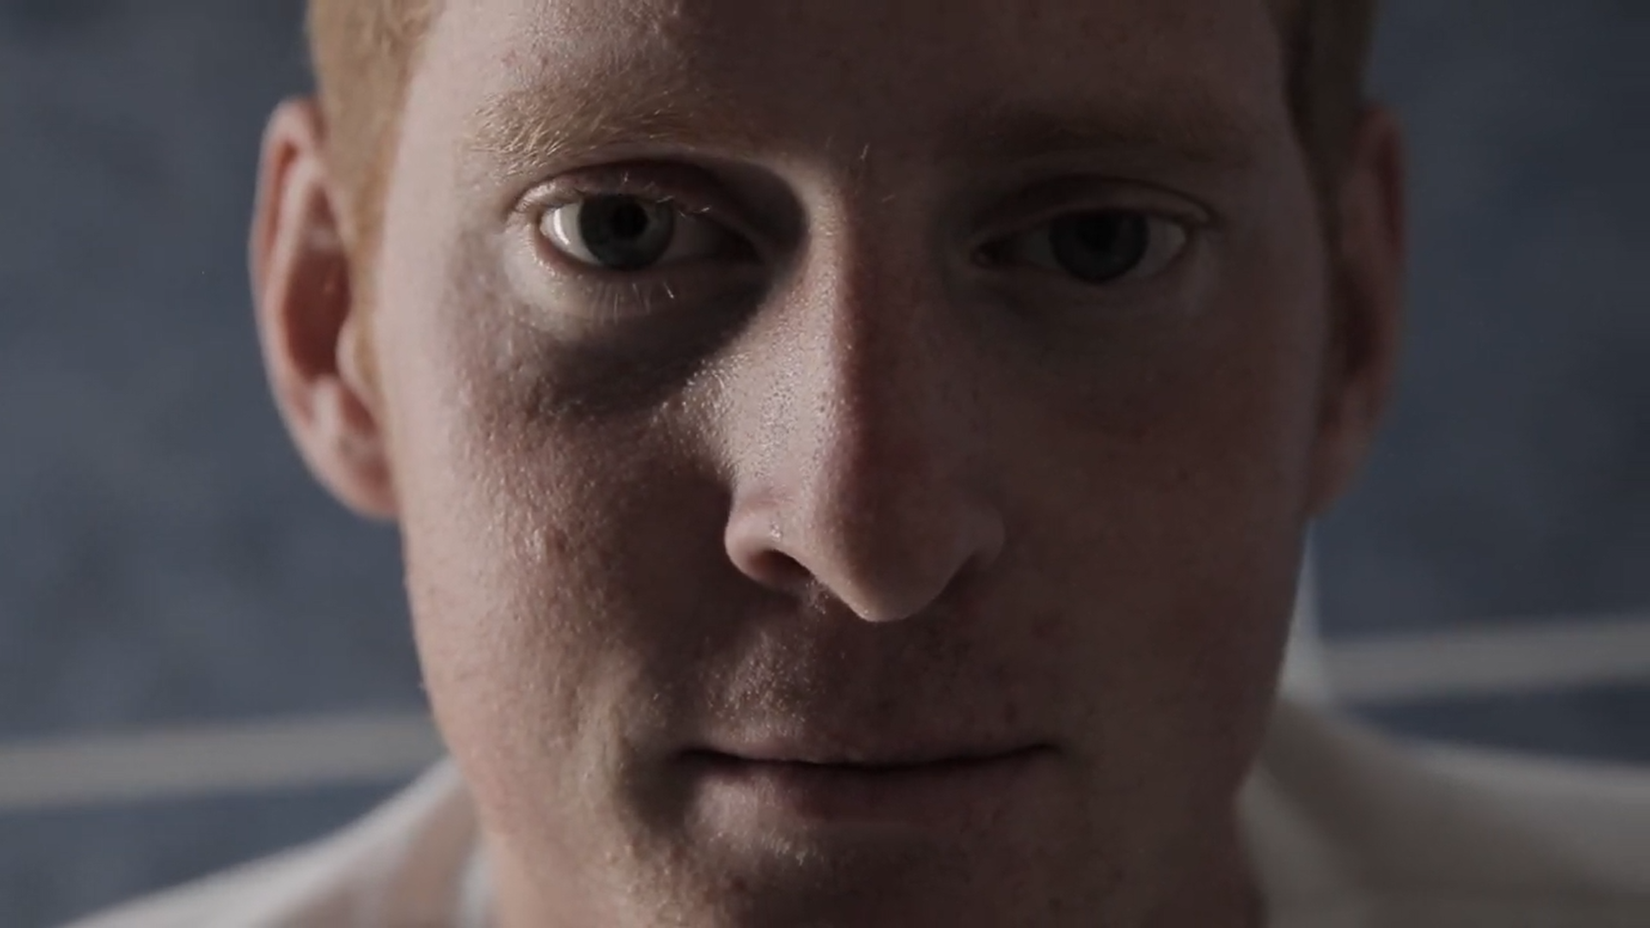
“Het geloof is de grootste onzin die er is.”

Slide 4
https://www.youtube.com/watch?v=UGUbSBi0mIY

Slide 5
1/ Wat vind je ervan dat Robbie zijn leven als leeg en ellendig ervaart zonder geloof?

Slide 6
Gelovigen en niet-gelovigen
voelen zich allebei niet thuis bij elkaar
Gelovigen zijn ‘bomen aan stromend water’
Niet-gelovigen zijn ‘kaf dat verwaait’

Slide 7
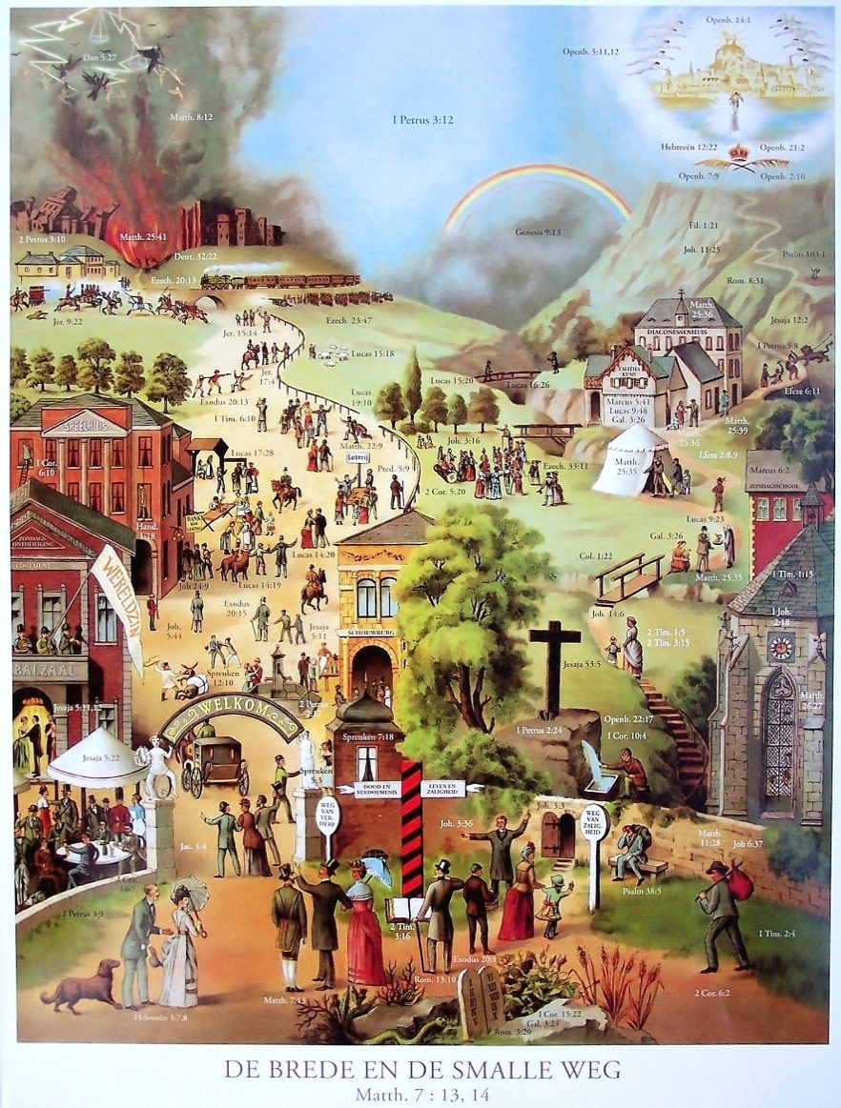
Leven zonder God en Jezus:
Wandelen = optrekken
met ongelovigen
Staan = je verdiepen
in ongelovigen
Zitten = volledig meedoen
met ongelovigen

Slide 8
2/ Wat zou je missen
als je niet in God gelooft?

Slide 9
1 Petrus 4 : 7 - 11
⁷ Het einde van de wereld is dichtbij. Wees dus verstandig en denk na over wat je doet. Dan kun je tot God bidden.
⁸ Het allerbelangrijkste is nu dat jullie veel van elkaar houden. Want door liefde kun je elkaar veel fouten vergeven.
⁹ Ontvang elkaar ook hartelijk in je huis, zonder te klagen.

Slide 10
1 Petrus 4 : 7 - 11
¹⁰ Jullie moeten elkaar helpen. God zal ervoor zorgen dat jullie dat kunnen. Want Hij heeft aan ieder van jullie een bijzondere kracht gegeven, die je goed moet gebruiken.
¹¹ Als je spreekt, spreek dan woorden van God.
En als je mensen helpt, doe dat dan vanuit de kracht die God je geeft.

Slide 11
1 Petrus 4 : 7 - 11
Zo krijgt God op allerlei manieren eer.
Want dankzij Jezus Christus kunnen jullie doen wat God wil.
Alle eer en macht aan Jezus Christus, voor altijd en eeuwig!

